Slide 1
Projet 4
soutenance

Slide 2







Acteurs

Slide 3
Fonctionnalités : clients
commander sur internet,
payer en ligne,
modifier ou annuler son choix tant que la prépa n'est pas commencée.

Slide 4
Précision paiement
Paiement en ligne
Paiement au livreur / sur place
Commande
Prépaiement
Livraison
Débit
Paiement

Slide 5
Fonctionnalités : employés
consulter les ingrédients.
communiquer avec le client et leur responsable.

Slide 6
Fonctionnalités : responsables
modifier l'offre à tout moment.
créer une alerte ingrédient pour la prochaine commande.
consulter en ligne les statistiques de la pizzeria.
accéder aux fiches clients.

Slide 7
Acteurs Fonctionnalités
L’impact Mapping

Slide 8
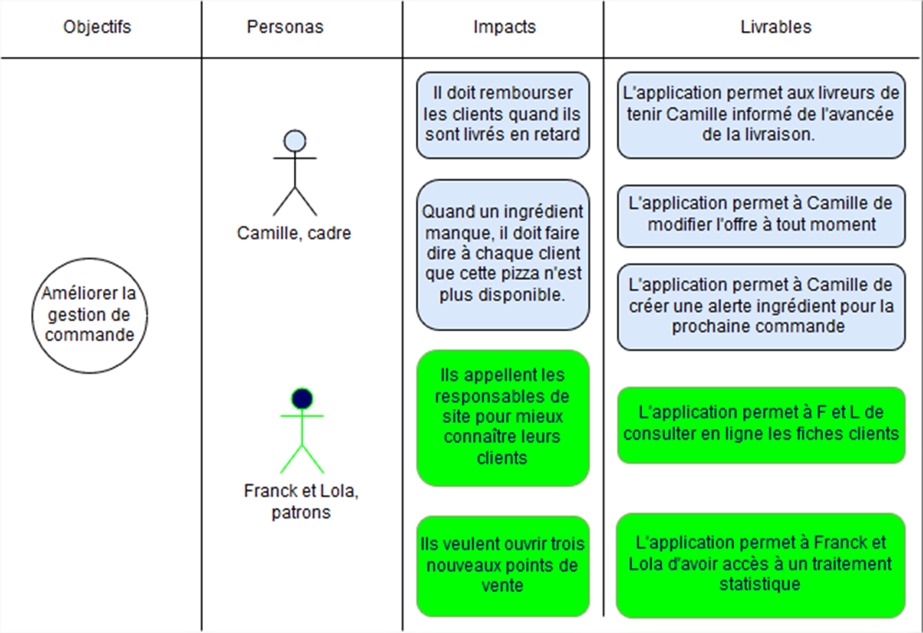
Impact Mapping

Slide 9
Le détail des fonctionnalités

Slide 10
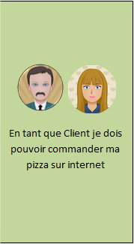
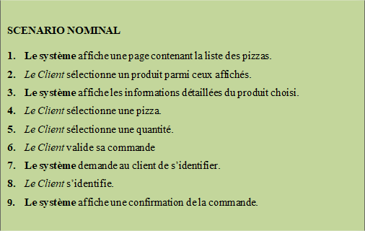
Décrire les fonctionnalités
J’établis une carte avec
sa fonctionnalité
Je précise ces fonctionnalités

Slide 11
Le déroulement de la commande

Slide 12
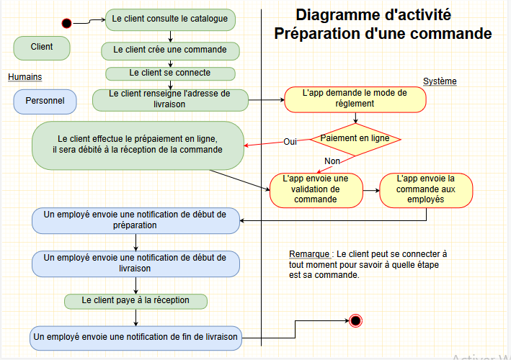

Slide 13
Merci de votre attention

